Slide 1
Муниципальное автономное учреждение культуры
«Межпоселенческая центральная библиотека
Балаковского муниципального района»
Конкурс лучших муниципальных практик и инициатив социально-экономического развития
в муниципальных образованиях
на территориях присутствия Госкорпорации «Росатом» в 2021 году

Slide 2
Муниципальное автономное учреждение культуры
«Межпоселенческая центральная библиотека
Балаковского муниципального района»
Командная интеллектуальная игра – БиблиоКвиз
г. Балаково, Саратовская область
территория реализации
название практики

Slide 3
Муниципальное автономное учреждение культуры
«Межпоселенческая центральная библиотека
Балаковского муниципального района»
Формирование положительного имиджа библиотеки среди молодежи как места проведения коллективного досуга
Разработка темы, структуры игры в формате Библиоквиз.
Составление и оформление вопросов для проведения игры в онлайн-режиме и внутри библиотеки.
Поиск аудитории, реклама игры в социальных сетях.
Проведение игры.
Публикация в СМИ и социальных сетях по итогам игры.
задачи практики
цель практики

Slide 4
Муниципальное автономное учреждение культуры
«Межпоселенческая центральная библиотека
Балаковского муниципального района»
БиблиоКвиз – интеллектуальная командная викторина. Суть мероприятия: игроки отвечают на вопросы, получая за ответы баллы. Кто набрал большее количество баллов, тот и выиграл. Вопросы рассчитаны на разный уровень знаний, но большей частью на логику, поэтому подходят всем.
Упор делается не только на шоу, развлечение, приятное времяпрепровождение, но и восприятие новых знаний: ведущий почти каждый вопрос дополняет определенными сведениями, почерпнутых из книг и периодических изданий на озвученную тему.
Все вопросы составлены и оформлены сотрудником библиотеки;
вся техника, необходимая для проведения игр, уже имелась в библиотеке, как и персонал, способный ее настроить и без заминок провести игру в онлайн и офлайн форматах.
Таким образом, библиотека предложила альтернативную форму популярной игры Квиз Плиз для всех желающих совершенно бесплатно!
краткая суть практики

Slide 5
Муниципальное автономное учреждение культуры
«Межпоселенческая центральная библиотека
Балаковского муниципального района»
№ | Показатель, единица измерения | Значение показателя
 |  | за последний год реализации практики | за весь период реализации
1. | Количество игр | 3 | 5
2. | Привлечено волонтеров | 10 | 20
3. | Освоение проведения онлайн-квиза на платформе ZOOМ | 2 | 2
4. | Организован междугородний БиблиоКвиз между командами школьников из г. Балаково и г. Москва. | 1 | 1
5. | Обучено методике и правилам проведения игры школьных библиотекарей | 15 | 15
• достигнутые результаты

Slide 6
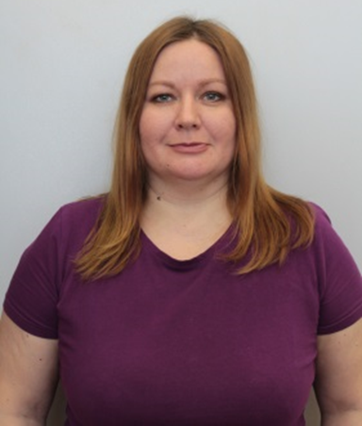
Муниципальное автономное учреждение культуры
«Межпоселенческая центральная библиотека
Балаковского муниципального района»
Стройкина Анастасия Владимировна,
ведущий библиотекарь
Общий стаж работы – 32 года, библиотечный стаж – 17 лет.
2018г. – Почетная грамота отдела по культуре администрации Балаковского муниципального района.
2020г. – Благодарность главы Балаковского муниципального района за добросовестный труд, профессиональное мастерство.
2021г.- победитель районного конкурса «Космическая слава земли саратовской», посвященного 60-летию первого полета человека в космос.
2021г.– повышение квалификации в ФГБОУ ВО «Краснодарский государственный институт культуры» по дополнительной образовательной программе повышения квалификации «Бренд-менеджмент и медиа-маркетинг в современной библиотеке» в рамках Национального проекта «Культура».
•лидер практики
Является автором статей для СМИ и книг краеведческого содержания; проводит массовые мероприятия, мастер-классы. Обладает навыками создания видеороликов (в том числе документального фильма краеведческой направленности), создания интеллектуальных игр и т.д.

Slide 7
Муниципальное автономное учреждение культуры
«Межпоселенческая центральная библиотека
Балаковского муниципального района»
1. Планируется увеличить охват населения города интеллектуальной игрой БиблиоКвиз;
2. Организовать и провести межрегиональную онлайн-игру на платформе ZOOM;
3. Разработать игры актуальной тематики, в частности, полноценную игру, полностью состоящую из вопросов краеведческой направленности;
4. Провести серию БиблиоКвизов со студентами первого курса Балаковского инженерно-технологического института, филиала НИЯУ МИФИ.
перспективы развития практики

Slide 8
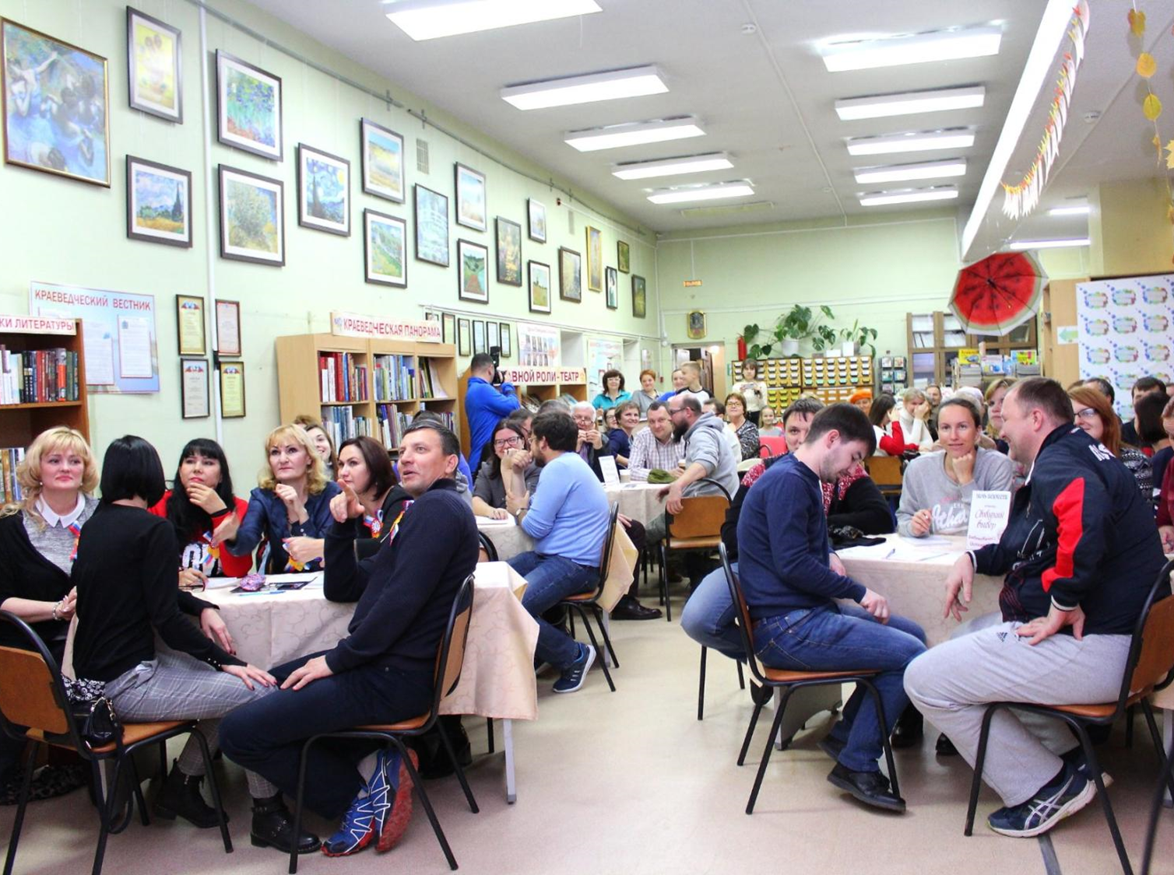
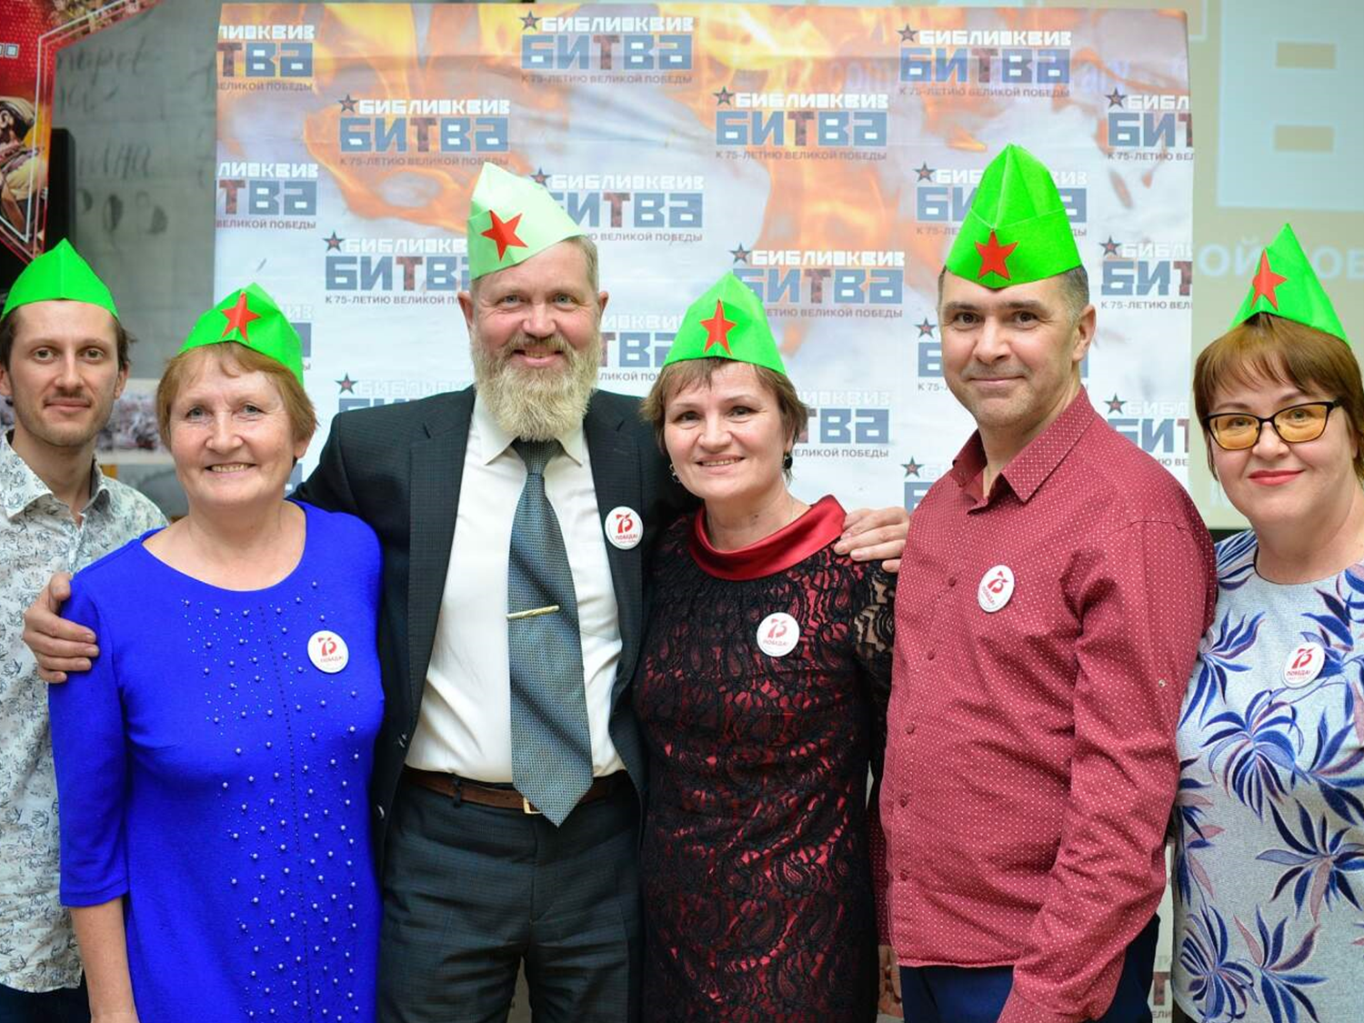
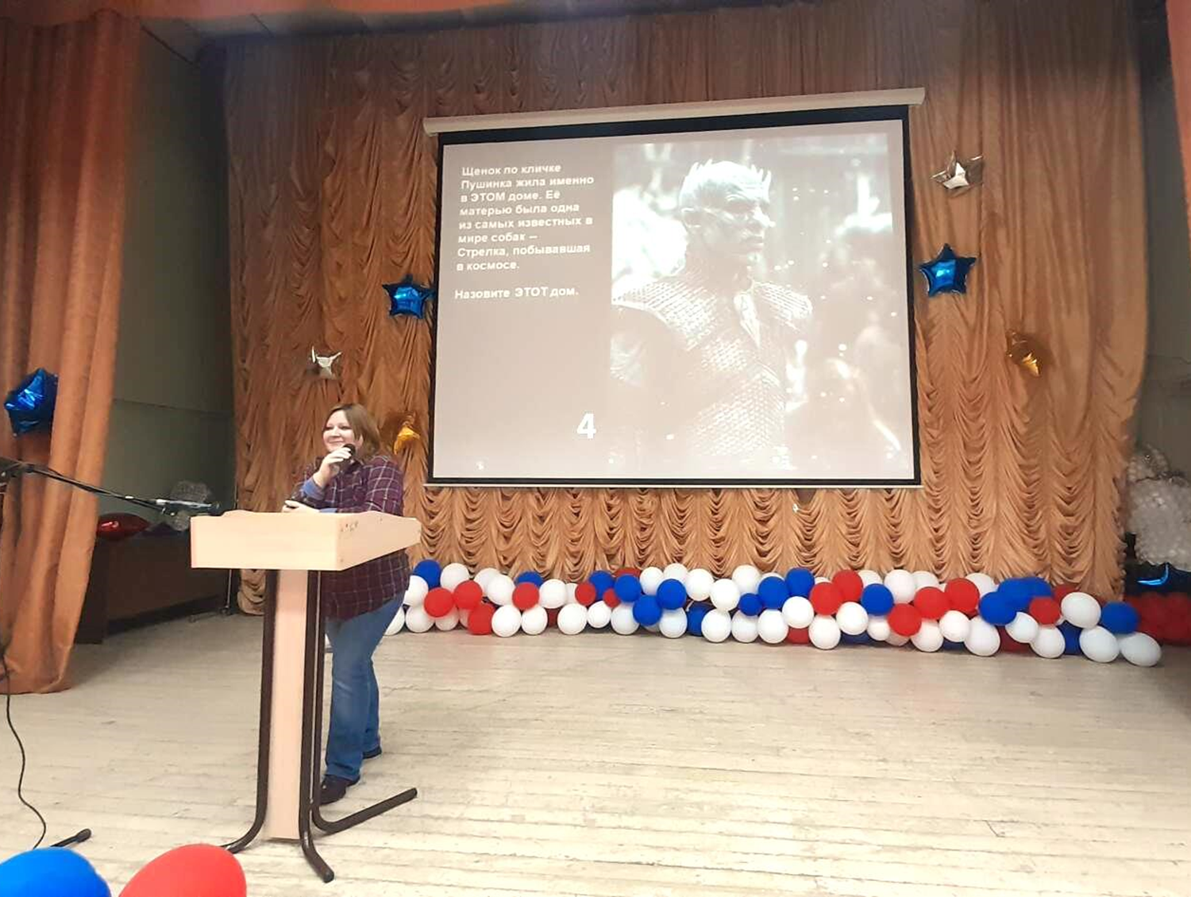
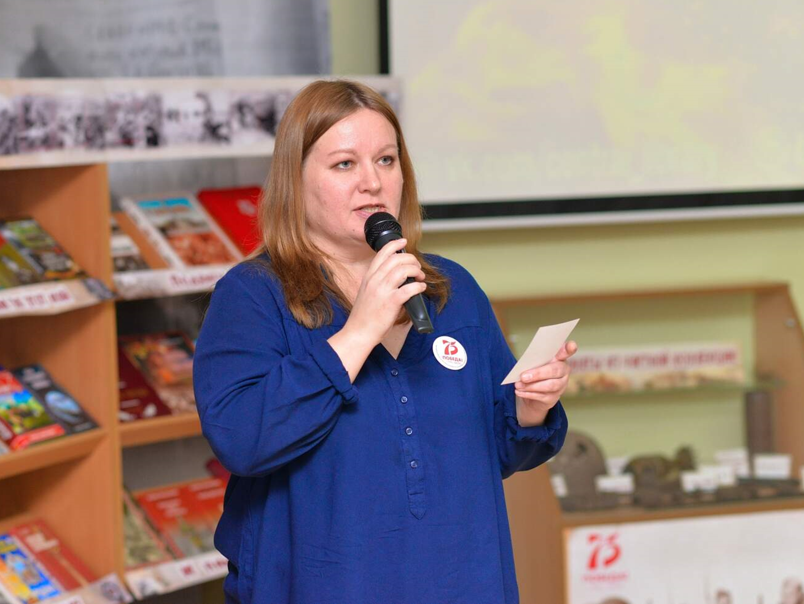
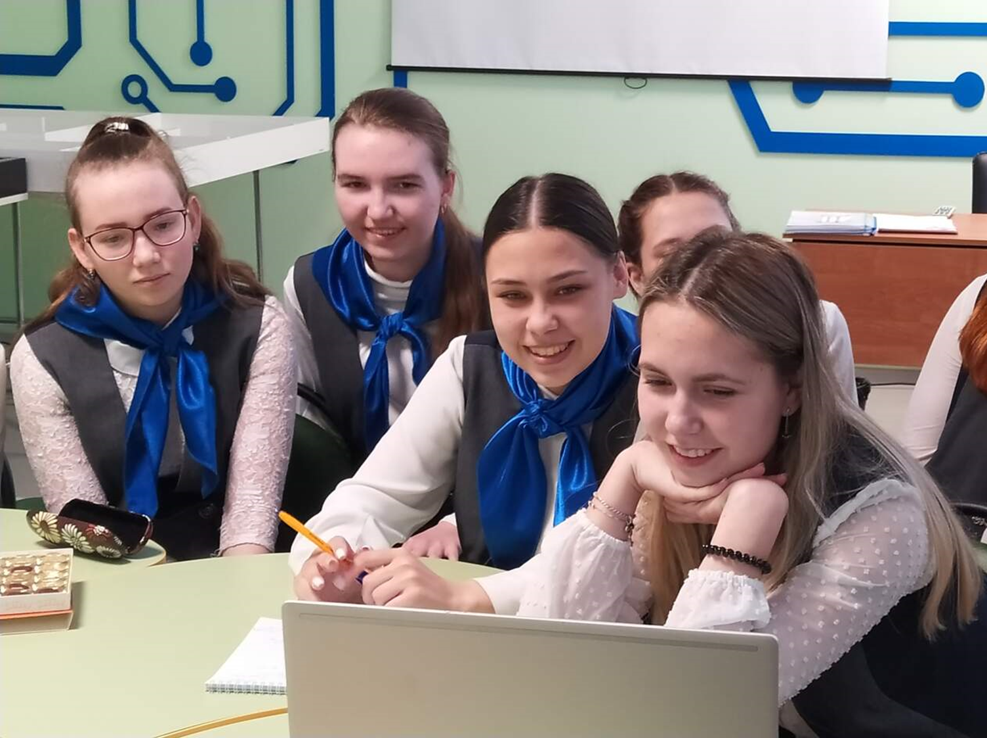
Муниципальное автономное учреждение культуры
«Межпоселенческая центральная библиотека
Балаковского муниципального района»

